Slide 1
Лабораторная работа №1
РОССИЙСКИЙ УНИВЕРСИТЕТ ДРУЖБЫ НАРОДОВ
Факультет физико-математических и естественных наук
Кафедра прикладной информатики и теории вероятностей
Студент: Егорова Екатерина
Москва
2022 г.

Slide 2
Цель работы:
Целью данной работы является приобретение практических навыков установки операционной системы на виртуальную машину, настройки минимально необходимых для
дальнейшей работы сервисов.

Slide 3
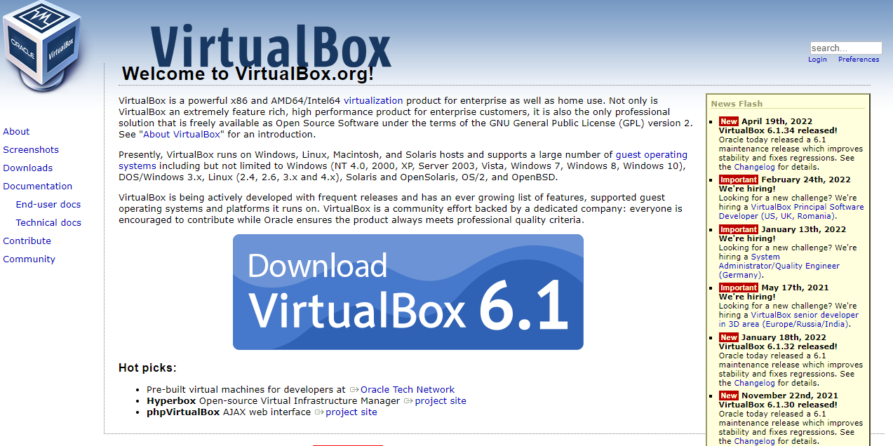
Скачиваем и устанавливаем VirtualBox(виртуальную машину) версии 6.1 на сайте(https://www.virtualbox.org/)

Slide 4
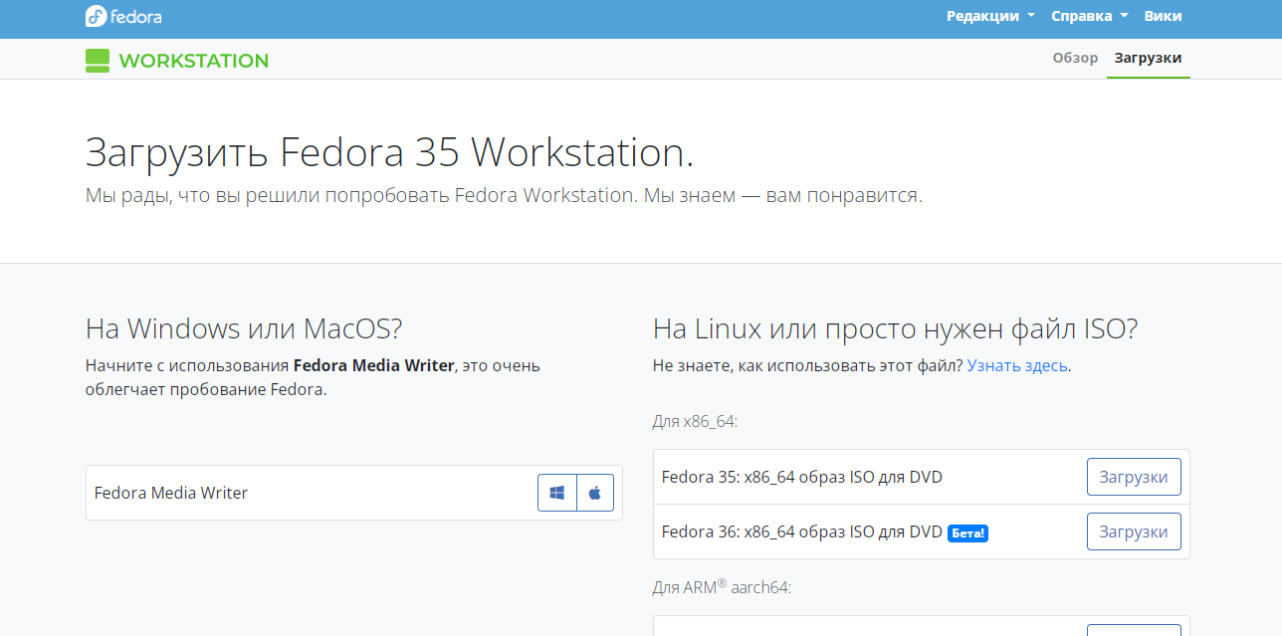
Устанавливаем в виртуальную машину дистрибутив Linux Fedora-35, скачать можно по ссыке:
(https://getfedora.org/ru/workstation/download/).

Slide 5
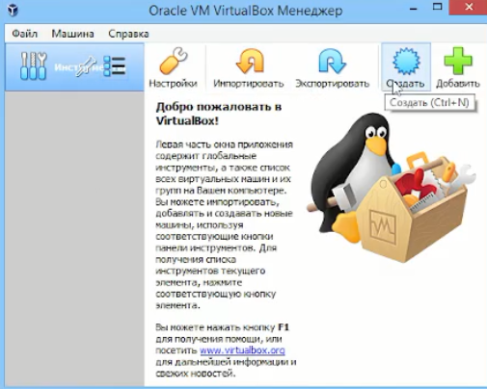
Запускаем виртуальную машину и проверяем местоположения каталога для виртуальных машин. Переходим к созданию новой виртуальной машины. В VirtualBox выбираем Машина-Создать

Slide 6
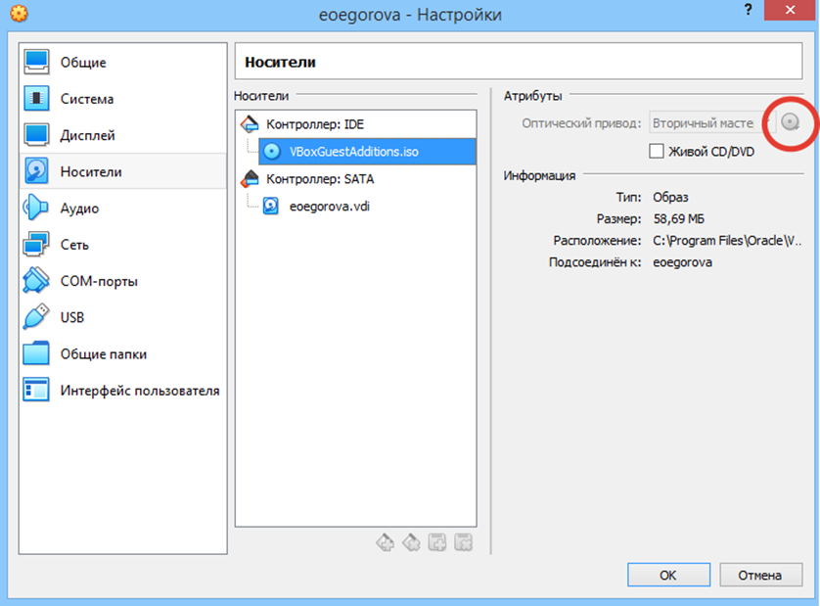
В настройках виртуальной машины добавляем новый привод оптических дисков и выбираем образ: afs dk.sci.pfu.edu.ru common files iso Fedora-Workstation-Live-x86_64-35-1.2.iso ( отмечено красным кругом, куда помещается диск)

Slide 7
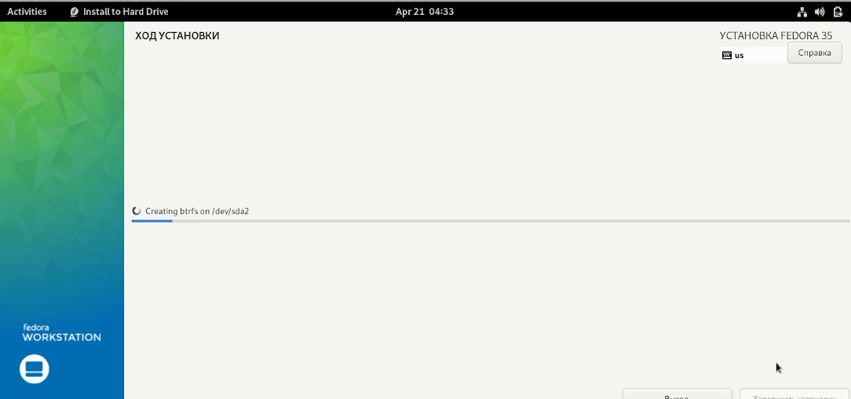
Устанавливаем образ ОС

Slide 8
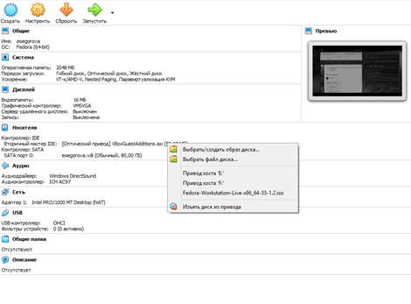
После установки образа ОС, выходим. Далее нажимаем на «изъять диск из привода»

Slide 9
Ответы на контрольные вопросы:
Учетная запись пользователя содержит:сведения, необходимые для опознания пользователя при подключении к системе, сведения для авторизации и учёта. Это идентификатор пользователя (login) и его пароль. Пароль или его аналог, как правило, хранится в зашифрованном или хэшированном виде для обеспечения его безопасности.
help — выводит справку по этой команде. Сd- для перемещения файлов в системе. Ls-для просмотра содержимого каталога. Rm- удаление файла.
Пример файловой системы: NTFS-Стандартная файловая система для семейства операционных систем Windows NT фирмы Microsoft. NTFS поддерживает хранение метаданных. Файловая система-порядок, определяющий способ организации, хранения и именования данных на носителях информации в компьютерах, а также в другом электронном оборудовании.
Посмотреть, какие файловые системы подмонтированы в ОС можно с помощью утилиты Gnome Диски.
Для этого воспользуемся командами ps и grep. Команда ps предназначена для вывода списка активных процессов в системе и информации о них. ... То есть мы получили сам процесс grep, так как в качестве параметра команде мы указали слово gcalctool, и grep нашел сам себя в выводе команды ps.

Slide 10
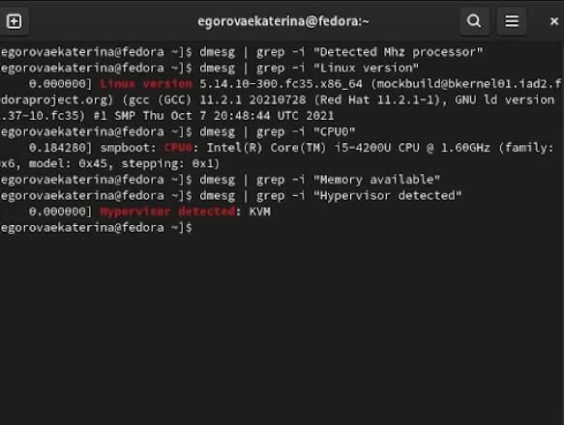
Отчёт о выполнении дополнительного задания

